Slide 1
Makale Saati
Dr. Ramazan Sivil

Slide 2
Baş dönmesi ile gelen hasta
Acil servis başvurusu %3
(dizziness, vertigo, lightheadedness veya dengesizlik)
Tercihen semptom başlangıcı ve tetikleyici faktörler
‘Baş dönmesinden kastın ne?’ yerine;
Başlangıç hızı
Bağlı olduğu durum
Eşlik eden semptomlar
Sürekli mi aralıklı mı
Aralıklı semptomları tetikleyen etmenler
Notes:
Acil servis başvurusu %3
(dizziness, vertigo, lightheadedness veya dengesizlik)
Tercihen semptom başlangıcı ve tetikleyici faktörler
‘Baş dönmesinden kastın ne?’ yerine;
Başlangıç hızı
Bağlı olduğu durum
Eşlik eden semptomlar
Sürekli mi aralıklı mı
Aralıklı semptomları tetikleyen etmenleri

Slide 4
Yaklaşık %50’si medikal kaynaklı
Gastrointestinal kanama,
Yeni başlanmış antihipertansifler
Baş ve vücut hareketleriyle tetiklenen baş dönmesi
BPPV ve Ortostatik Hipotansiyon
Herhangi bir şey tarafından tetiklenmeyen kısa spontan baş dönmesi atakları
posterior sistem kaynaklı geçici iskemik atak
vestibüler migren
Notes:
Baş dönmesi hastalarının yaklaşık yarısının altta yatan başka bir medikal durumu vardır.
Gastrointestinal kanama,
Yeni başlanmış antihipertansifler
Bazı hastalar BPPV ve ortostatik hipotansiyon gibi baş ve vücut hareketleriyle tetiklenen baş dönmesi ile başvururlar.
Diğer hastalarda, herhangi bir şey tarafından tetiklenmeyen posterior sistem kaynaklı geçici iskemik atak veya vestibüler migren ile uyumlu kısa spontan baş dönmesi atakları vardır.

Slide 5
Bu makalede;
Altta yatan belli bir medikal durum olmayan,
Akut başlangıçlı kalıcı ve sürekli,
Beraberinde bulantı kusma olan baş dönmeleri
Genellikle nistagmus eşlik eder ama her zaman yoktur.
Akut vestibüler sendrom nistagmusun eşlik ettiği
Akut vestibüler sendrom nistagmusun eşlik etmediği
Vestibüler derken anatomik lokalizasyon değil semptomlar
En büyük iki ayırıcı tanıda;
Vestibüler nörit
Posterior dolaşım kaynaklı inme
Notes:
Bu makalede altta yatan belli bir medikal durum olmayan, akut başlangıçlı kalıcı ve sürekli baş dönmesi beraberinde bulantı kusma olan hastalar üzerinde durulmuş. Bu hastalara genellikle nistagmus eşlik eder ama her zaman yoktur. Bu nedenle;
Akut vestibüler sendrom nistagmusun eşlik ettiği
Akut vestibüler sendrom nistagmusun eşlik etmediği şeklinde ikiye ayırmış.
Vestibüler derken anatomik lokalizasyon değil semptomları kastetmiş.
En büyük iki ayırıcı tanıda;
Vestibüler nörit
Posterior dolaşım kaynaklı inme olduğundan bu makalede bunlara odaklanılmış.

Slide 6
Anatomi
İç kulak;
Koklea
Yarım daire kanalları
Vestibüler sistem
CN8 iki parçadan oluşur:
Koklear sinir
Vestibüler sinir
Vestibüler sinir buradan beyin sapına ve oradan da başta serebellum olmak üzere diğer bölümlere gider.
Notes:
İç kulakta koklea, vestibüler ve yarım daire kanalları bulunur ve bunlar CN8 tarafından innerve olur.
CN8 iki parçadan oluşur:
Koklear sinir
Vestibüler sinir
Vestibüler sinir buradan beyin sapına ve oradan da başta serebellum olmak üzere diğer bölümlere gider.

Slide 7
Anatomi
Beyin sapı ve serebellum;
PICA
AICA
İşitme ve denge organları
AICA
A.labirynthis
Labirent, vestibüler sinir veya ilişki santral sistemde patoloji
baş dönmesi
sağırlık
her ikisi
Notes:
PICA(vertebral arterin dalı) ve AICA(baziller arterin dalı) beyin sapı ve serebellumun çoğunluğunu besler.
İşitme ve denge organları ise AICA dan dallanan a.labyrinthis ile beslenir.
Labirent, vestibüler sinir veya ilişki santral sistemde herhangi bir iskemi veya hasar baş dönmesi, sağırlık veya her ikisine de yol açabilir.

Slide 8
Ayırıcı tanı-Akut vestibüler sendrom
Çeşitli tıbbi ve nörolojik durumlar
nadir
Antikonvülsan toksisitesi
Wernicke’s sendromu
Ensefalopati olmaksızın izole baş dönmesi(tiamin tedavisi)
Yeni tanı MS (%2)
İNME
Notes:
Çeşitli tıbbi ve nörolojik durumlar nadiren izole akut vestibüler sendroma neden olurlar.
Antikonvülsan toksisitesi, Wernicke’s sendromu ensefalopati olmaksızın akut vestibüler sendrom ile görülebilir. Yüksek riskli hastalar tiamin ile tedavi edilmelidir.
Yeni tanı MS hastalarının %2si akut vestibüler sendrom ile başvurabilir.
Acil doktoru için vestibüler nörit ile inme arasındaki ayrımı yapmak önemlidir.

Slide 9
CN 8 vestibüler komponent enflamasyonu
Vestibüler nörit (Bell’s palsi benzeri patofizyoloji)
CN 8 her iki komponentinin enflamasonu
Labirintit
Notes:
Vestibüler nörit, CN8in vestibüler komponentinin enflamasyonudur. Bell’s palsisindeki patofizyolojiye benzer şekilde olur.
Labirintit ise CN8in her iki komponentinin de enflamasyonudur.

Slide 10
Yanlış tanı
Posterior stroke için yanlış tanı samanlıktaki iğne fenomeni
Samanlık baş dönmesi hastaları,
iğne ise stroke sebepli izole baş dönmesi olan hastalar.
1300 hastalık bir çalışmada %0.7
Notes:
Posterior stroke için yanlış tanı samanlıktaki iğne fenomenine benzetilmiş.
Samanlık için baş dönmesi hastaları, iğne ise stroke sebepli izole baş dönmesi olan hastalar.
1300 hastalık bir çalışmada bu hastalar %0.7 bulunmuş.

Slide 11
Baş dönmesi ile acile başvuran ve periferik baş dönmesi tanısıyla taburcu edilen hastaların sonradan inme tanısıyla 7 gün içinde hastaneye yatış oranları %0.14-%0.50
serebellar inmelerin yanlış tanı alma oranı %29-%59
Yanlış tanı risk faktörleri;
Genç yaş
Vertebral diseksiyon
Baş dönmesinin başvuru şekli
Notes:
Baş dönmesi ile acile başvuran ve periferik baş dönmesi tanısıyla taburcu edilen hastaların sonradan inme tanısıyla 7 gün içinde hastaneye yatış oranları %0.14-%0.50 olarak görülmüş ve çok azmış. Ama yine de baş dönmesi olmayan kontrol grubu hastalara göre fazlaymış.
Öbür taraftan serebellar inmelerin %29-%59 arası yanlış tanı alıyormuş. Yanlış tanı almasındaki risk faktörleri;
Genç yaş
Vertebral diseksiyon
Baş dönmesinin başvuru şekli

Slide 12
Serebellar inmelerin %10 kadarı izole baş dönmesi (25/240)
Posterior dolaşım inmelerinde anterior dolaşım inmelerine göre 2 kat daha fazla yanlış tanı
Başlangıç zamanı ve tetikleyici faktörler önemli
‘baş dönmesini ne şekilde tariflersin’ yanıltıcı
Yılda 45bin ile 75bin hasta yanlış tanı nedenli mağdur (ABD)
Geniş retrospektif bir çalışmada;(2200 hastada 47(n) atlanmış inme)
serebellar inme yanlış tanısı genel inme yanlış tanısına oranla 4 kat daha fazla
12 aylık morbidite ve mortalite daha fazla
Notes:
Serebellar inme hastalarının %10 kadarı izole baş dönmesi ile başvuruyormuş.(25/240)
Posterior dolaşım inmeleri anterior dolaşım inmelerine göre 2 kat daha fazla yanlış tanı alıyormuş. Başlangıç zamanı ve tetikleyici faktör sorgulamak yerine ‘baş dönmesini ne şekilde tariflersin’ şeklinde yaklaşım buna katkıda bulunuyor olabilirmiş.
Sebep ne olursa olsun yılda 45bin ile 75bin hasta bu nedenle zarar görüyormuş(USA).
Geniş retrospektif bir çalışmada(2200 hastada 47(n) atlanmış inme) serebellar inme yanlış tanısı genel inme yanlış tanısına oranla 4 kat daha fazla ve bu hastalarda 12 aylık daha fazla morbidite ve mortalite görülmüş.

Slide 13
Prospektif verilere göre kötü sonlanım açısından
acil servise baş dönmesi ile başvuran ve yanlış tanı alan hastalarla
doğru tanı almış hastalar arasında
Yeterli veri yoktur.
Tedavi edilmemiş hastalarda
beyin ödemi,
inme ilerlemesi
ikincil inmeler
Aynı zamanda benign sebepli baş dönmelerinin tedavisindeki eksiklik nedeniyle de zararlar oluşabilir.
Notes:
Prospektif verilere göre acil servise baş dönmesi ile başvuran ve yanlış tanı alan hastalarla doğru tanı almış hastalar arasında kötü sonlanım gösteren veriler yeterli değildir. Yine de tedavi edilmemiş hastalarda beyin ödemi, inme ilerlemesi ve ikincil inmeler gibi önemli zararlar oluşabilir.
Aynı zamanda benign sebepli baş dönmelerinin tedavisindeki eksiklik nedeniyle de zararlar oluşabilir.

Slide 14
Vestibüler sendromu inmeden ayırmak
Tek başına ayıracak bir şey yoktur.
Ani başlangıçlı
Baş veya boyun ağrısı İnme Lehine
Vasküler risk faktörleri
Diplopi gibi diğer nörolojik semptomlar
TİA (inme)
Geçici baş dönmesi (vestibüler nöritlerin %25’inde)
İşitme kaybı (labirintit)
AICA ve a.labiryntis enfarktları da eş zamanlı denge ve işitme kaybı yapabilir.
Notes:
Tek başına ayıracak bir şey yoktur.
Ani başlangıçlı
Baş veya boyun ağrısı eşlik etmesi
Vasküler risk faktörleri olması
Diplopi gibi diğer nörolojik semptomların olması inme lehine bulgulardır.
Bazı inmelerden önce TİA görüldüğü gibi vestibüler nörit olan hastalarda da önceki hafta içinde hastaların %25inde geçici baş dönmesi olmuştur.
Baş dönmesiyle eş zamanlı olarak işitme kaybının olması periferik nedeni düşündürür(labirintit).
AICA ve a.labiryntis enfarktları da eş zamanlı denge ve işitme kaybı yapabilir.

Slide 15
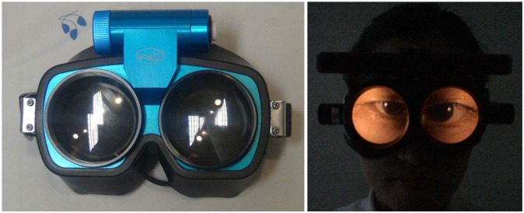
Fizik muayene
Fizik muayene vestibüler nörit ile inme arasındaki ayrımı yapabilir.
Nistagmusun varlığı
Nistagmus varlığında nörolog tarafından 3 oküler motor test(Head Impulse Test, Nistagmus, Test of Skew-HINTS) periferik ve santral sebepleri ayırabilir.
Nistagmus yokluğunda Head Impulse Test geçerli değildir. Bu grupta odaklanmış nörolojik muayene ve yürüyüş testi daha önemlidir.
Frenzel gözlüğü ile muayene
Eğitim şart
Notes:
Acilde Frenzel gözlüğü ile bu muayenelerin eğitimini almış doktor da hemen hemen aynı başarı oranını yakalayabilir.
Ancak bu muayeneler geleneksel olarak bir acil servis eğitiminde öğretilmiyormuş. Ancak zaman ve pratikle üstesinden gelinebilecek bir sorunmuş.
Acilde Frenzel gözlüğü ile bu muayenelerin eğitimini almış doktor da hemen hemen aynı başarı oranını yakalayabilir.
Ancak bu muayeneler geleneksel olarak bir acil servis eğitiminde öğretilmiyormuş. Ancak zaman ve pratikle üstesinden gelinebilecek bir sorunmuş.
Acilde Frenzel gözlüğü ile bu muayenelerin eğitimini almış doktor da hemen hemen aynı başarı oranını yakalayabilir.
Ancak bu muayeneler geleneksel olarak bir acil servis eğitiminde öğretilmiyormuş. Ancak zaman ve pratikle üstesinden gelinebilecek bir sorunmuş.
Acilde Frenzel gözlüğü ile bu muayenelerin eğitimini almış doktor da hemen hemen aynı başarı oranını yakalayabilir.
Ancak bu muayeneler geleneksel olarak bir acil servis eğitiminde öğretilmiyormuş. Ancak zaman ve pratikle üstesinden gelinebilecek bir sorunmuş.
Acilde Frenzel gözlüğü ile bu muayenelerin eğitimini almış doktor da hemen hemen aynı başarı oranını yakalayabilir.
Ancak bu muayeneler geleneksel olarak bir acil servis eğitiminde öğretilmiyormuş. Ancak zaman ve pratikle üstesinden gelinebilecek bir sorunmuş.
Acilde Frenzel gözlüğü ile bu muayenelerin eğitimini almış doktor da hemen hemen aynı başarı oranını yakalayabilir.
Ancak bu muayeneler geleneksel olarak bir acil servis eğitiminde öğretilmiyormuş. Ancak zaman ve pratikle üstesinden gelinebilecek bir sorunmuş.

Slide 16
Tanısal algoritma
Önce nistagmusa bak
Yazar HINTS yerine bu algoritmayı öneriyor çünkü HINTS algoritması acil doktorları tarafından rutin olarak yapılması yeterince geçerli sayılmıyormuş.

Slide 17
HINTS

Slide 20
1. Santral tipte nistagmus var mı?
Acilde nistagmusun tanısı ve anlaşılması zor
Sadece varlığı veya yokluğu yetersiz
Tabloda belirtilenler hızlı ve güvenilir tanı koymada yardımcı olacaktır.
İlk olarak karşıya bakışta nistagmusa bakın
Daha sonra dört yöne bakışa bakın
Santral kaynaklı nistagmus;
Rotatuar
Vertikal
Çift yönlü nistagmus
Notes:
Acil doktorlarının nistagmusu anlama ve dökümente etmede eksiklikleri varmış.
Sadece varlığı veya yokluğu karakteri kadar tanı koydurucu değildir.
Tabloda belirtilenler hızlı ve güvenilir tanı koymada yardımcı olacaktır.
İlk olarak karşıya bakışta nistagmusa bakın
Daha sonra dört yöne bakışa bakın, nistagmusa hızlı faza göre isim verilir.
Hızlı fazı bakışla yön değiştiriyorsa, rotatuarsa, vertikalse santral kaynaklıdır.

Slide 21
2. Skew deviasyonu var mı?
Skew deviasyonu sensitif değil ama santral patolojilere spesifiktir.
Hasta doktorun burnuna bakar
Doktor önce hastanın bir gözünü kapatır
2-3 saniye sonra kapattığı gözden diğer göze geçer kapalı göz açılmış olur
Açılan gözdeki vertikal hareket not edilir
Diğer gözde de vertikal hareketin tersi izlenir.
Mesela kapalı olan sol göz açıldığında yukarı doğru hareket varsa kapalı olan sağ göz açıldığında aşağı doğru hareket beklenir.

Slide 22
3. Head Impulse Test negatif mi?
Pozitif test periferal kaynaklıdır negatif ise santral düşündürür.
Sepsis ve dehidratasyon ile olan baş dönmesinde negatiftir.
Nistagmus olan vestibüler sendromlarda anlamlıdır.
Bu nedenle nistagmus olmayan akut vestibuler sendromu santral patolojilerden ayırt etmede 4. ve 5. sorular önem taşımaktadır.
Notes:
Pozitif test periferal kaynaklıdır negatif ise santral düşündürür.
Ancak dehidratasyon veya sepsis sebepli baş dönmesi olan hastada test negatif olacaktır. Ama bu sonuç santral patolojiyi göstermez. Bu nedenle bu test nistagmusu olan akut vestibüler sendromlu hastalarda anlamlıdır.
Bu nedenle nistagmus olmayan akut vestibuler sendromu santral patolojilerden ayırt etmede 4. ve 5. sorular önem taşımaktadır.

Slide 23
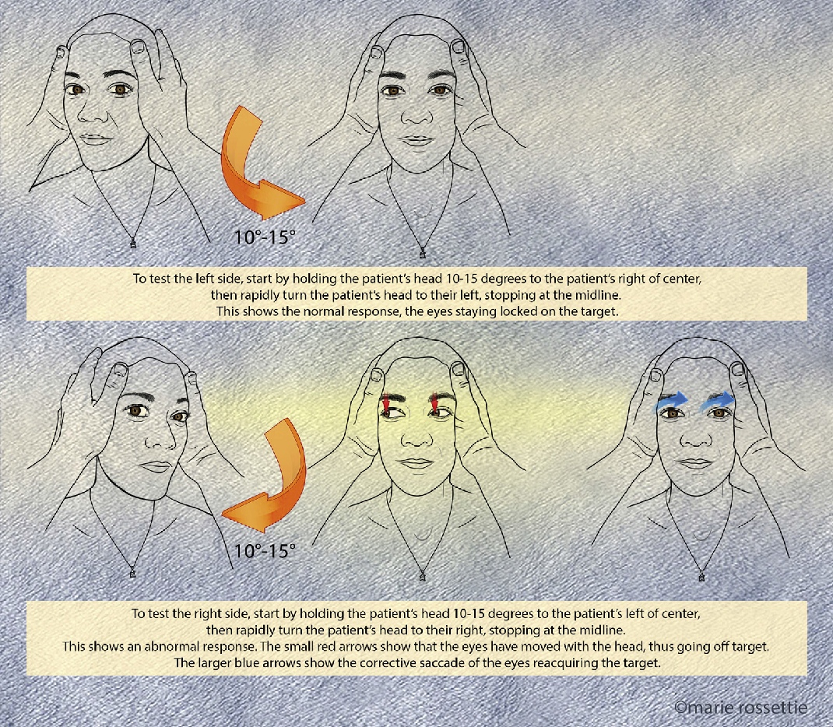
Head Impulse Test
Hastanın karşısına geçin
Başın iki yanını tutun
Hastayı rahatlatın ve boynunu gevşetin
Bakışları sizin burnunuzda sabitlensin
Ani ve hızlı olarak hastanın başını ters yönde 10-15* çevirin.
Birkaç kere her iki tarafı da karışık olarak tekrarlayın ki hasta hangi taraf olacağını bilmesin
Normal olan bakışlar sabitlendiği yerde kalır
Pozitif test sonucu ise çevirdiğiniz yönde gözlerin bir miktar gitmesi ve sonrasında ani bir şekilde tekrar noktaya sabitlenmek için geri gelmesidir.

Slide 24
4. Odaklanmış nörolojik muayenede bulgu var mı?

Slide 25
5.Hastanın desteksiz oturmasında ve yürümesinde problem var mı?
Çoğu vestibüler nörit hastaları yürümekte zorlansalar da yürüyebilirler.
Ciddi yürüme güçlüğü hastanın yatış endikasyonudur.
Akut vestibüler sendrom varlığında ise ciddi yürüyüş bozukluğu inme bulgusu olabilir.

Slide 26
Görüntüleme
Fizik muayene görüntülemeden daha önemlidir.
BT posterior dolaşım enfarktlarında sensitivitesi düşük
Beyin kanaması çok nadir. BT anlamsız
Retrospektif bir çalışmada BT normal olup taburcu edilen ve 30 gün içinde inme ile başvuranların sayısı BT çekilmeyen ve inme ile başvuranların iki katından fazladır.¹
Bu da gösteriyor ki klinik geştalt doğru ama dışlamak için seçilen test yanlıştır.
Notes:
Fizik muayene görüntülemeden daha önemlidir.
BT posterior dolaşım enfarktlarında sensitivitesi düşük
İzole akut vestibüler sendromda beyin kanaması çok nadir bir sebep olduğundan diğer semptomlar yoksa BT doktorların inandıklarının aksine mantıksız bir testtir.
Retrospektif bir çalışmada BT normal olup taburcu edilen ve 30 gün içinde inme ile başvuranların sayısı BT çekilmeyen ve inme ile başvuranların iki katından fazladır.
Bu da gösteriyor ki klinik geştalt doğru ama dışlamak için seçilen test yanlıştır.

Slide 27
Görüntüleme
Difüzyon MR, Bt’ye üstün
48 saat içindeki diffüzyon MR (gecikmiş MR ile kıyaslandığında)
%12-%18 aralığında yanlış negatiflikle sonuçlanmış.^{2,3,4}
MRI %52 yanlış negatiflik(küçük enfarkt alanları için)⁵.
Diffüzyon MR genel inmelerin %6.8inde negatif ⁶
Posterior sistem enfarktlarında anterior sisteme göre 5 kat daha fazla⁶
Gelişigüzel BT anjiyonun kullanılabilirliği ise çok düşük(%1.3)⁷
Notes:
Difüzyon MR, Bt’ye üstün olmasına rağmen 3 çalışma göstermiştir ki akut vestibüler sendrom hastalarına 48 saat içinde çekilen diffüzyon MR gecikmiş MR ile kıyaslandığında %12-%18 aralığında yanlış negatiflikle sonuçlanmış. Küçük inme alanları içinse MRI %52 yanlış negatiflik göstermiş.
Yeni bir meta analize göre Diffüzyon MR genel inmelerin %6.8inde negatif olarak görülüyor. Fakat posterior sistem enfarktlarında bu oran anterior sisteme göre 5 kat daha fazla olarak görülüyor.
Gelişigüzel BT anjiyonun kullanılabilirliği ise çok düşük(%1.3)

Slide 28
Dikkat edilmesi gerekenler
Akut vestibüler sendromda pozisyonel testler yapılmaz(Dixx-Hallpike)
BPPV hastaları bazen akut vestibüler sendroma benzer şekilde sürekli baş dönmesi tarif ederler.
Genelde aralıklı olarak semptomlarda artış vardır ve istirahat halinde spontan nistagmus yoktur.
Pozisyonel testler BPPV tanısını koymaya yardımcı olur
Nistagmus belirgin olan hastalarda HIT zor
IV benzodiazepinler 30-60 dk semptomları ve nistagmusu bastırabilir. Muayeneyi kolaylaştırır.
Notes:
Akut vestibüler sendromda pozisyonel testler yapılmaz(Dixx-Hallpike) fakat bazen BPPV hastaları akut vestibüler sendroma benzer şekilde sürekli baş dönmesi tarif ederler.
Onlarda genelde aralıklı olarak semptomlarda artış vardır ve istirahat halinde spontan nistagmus yoktur. Bu gibi durumlarda pozisyonel testler BPPV tanısını koymaya yardımcı olur ve uzun bir değerlendirmeden kaçınılmış olur.
Bazı vestibüler nörit olan hastalarda nistagmus çok fazla belirgindir. Head Impulse Testi zorlaştırabilir. IV benzodiazepinler bu hastalarda 30-60dk kadar semptomları ve nistagmusu bastırabilir. Muayeneyi kolaylaştırır.

Slide 29
Dikkat
İlk 48 saatte fizik muayene MRI dan üstündür.
Eğer fizik muayeneniz ile inme düşünüyorsanız dışlamak için MR görüntüleme yapmayın.
Hastayı yatırın.

Slide 30
Kaynakça ve Teşekkürler
Annals of Emergency Medicine; volume 71 no.5 mayıs 2018 sf:625-631
1:Grewal, K., Austin, P.C., Kapral, M.K. et al. Missed strokes using computed tomography imaging in patients with vertigo: population-based cohort study. Stroke. 2015; 46: 108–113
2:Kattah, J.C., Talkad, A.V., Wang, D.Z. et al. HINTS to diagnose stroke in the acute vestibular syndrome: three-step bedside oculomotor examination more sensitive than early MRI diffusion-weighted imaging. Stroke. 2009; 40: 3504–3510
3:Choi, J.H., Kim, H.W., Choi, K.D. et al. Isolated vestibular syndome in posterior circulation stroke. Neurol Clin Pract. 2014; 2014: 410–418
4:Saber Tehrani, A.S., Kattah, J.C., Mantokoudis, G. et al. Small strokes causing severe vertigo: frequency of false-negative MRIs and nonlacunar mechanisms. Neurology. 2014; 83: 169–173
5:Saber Tehrani, A.S., Kattah, J.C., Mantokoudis, G. et al. Small strokes causing severe vertigo: frequency of false-negative MRIs and nonlacunar mechanisms. Neurology. 2014; 83: 169–173
6:Edlow, B.L., Hurwitz, S., and Edlow, J.A. Diagnosis of DWI-negative acute ischemic stroke: a meta-analysis. Neurology. 2017; 89: 256–262
7:Fakhran, S., Alhilali, L., and Branstetter, B.F. Yield of CT angiography and contrast-enhanced MR imaging in patients with dizziness. AJNR Am J Neuroradiol. 2013; 34: 1077–1081

